Slide 1




CURSO PARA ACADÊMICOS 2022/2023

Slide 2

Insuficiência cardíaca
Luiz Antonio Viegas de Miranda Bastos
Médico pela UFRJ
Residência de Clínica Médica pela UFRJ
Residência de Cardiologia pelo INC
Mestrando em Cardiologia pela UFRJ

Slide 3
Caso clínico:
Identificação:
JMVMB; masculino; 64 anos
Queixa principal:
Cansaço
História da Doença Atual:
Dispneia iniciada há 6 meses ao subir ladeira ou escadas ou ao correr com piora progressiva ao longo deste período. No momento, relata cansaço até para as tarefas do dia-a-dia, despertando várias vezes ao longo da noite com “sensação de afogamento” mesmo dormindo com mais de um travesseiro. Informa, também, que o edema nos pés iniciado há mais de 1 ano e pior à noite, agora, afeta até a raiz da coxa e bolsa escrotal e está presente durante todo o dia.

Slide 4
Caso clínico:
Revisão de sistemas:
Perda de apetite e dor abdominal
História patológica pregressa:
Hipertensão arterial sistêmica; Diabetes melito tipo II; Obesidade; Doença arterial coronariana com Infarto agudo do miocárdio há 20 anos com colocação de 2 stents => Assume acompanhamento médico irregular há 5 anos, mantendo apenas uso das medicações, mas sem novas consultas
Em uso ambulatorial de:
Enalapril 5mg 1 vez por dia; Metformina 500mg 2 vezes por dia; AAS 100mg 1 vez por dia e Sinvastatina 20mg 1 vez por dia
História social:
Ex-tabagista 50 maços-ano (parou há 20 anos) e etilista pesado de cerveja
Nega alergias

Slide 5

Caso clínico:
Ao exame físico:
Acordado e calmo, orientado em tempo e espaço, sem déficits neurológicos
Taquidispneico sem esforço em ar ambiente com SpO2 de 88% e FR 25 irpm
Estável com frequência cardíaca de 98 bpm e pressão arterial de 150 x 90 mmHg
Murmúrio vesicular universalmente audível, reduzido em bases com crepitações e sibilos difusos
Ritmo cardíaco irregular, BNF, sem sopros. Turgência jugular patológica com refluxo hepatojugular.
Abdomen flácido, peristáltico e com fígado palpável e doloroso em hipocôndrio direito com edema de parede abdominal
Edema bilateral até raiz da coxa 4+/4+ simétrico

Slide 6
Insuficiência cardíaca:
Definição:
É a incapacidade do coração de bombear sangue adequadamente
Epidemiologia:
Alta prevalência
Alta morbimortalidade
Alto custo
Queda mundial, mas mais evidente nos países desenvolvidos

Slide 7
Insuficiência cardíaca:
Fiosiopatologia
Evento desencadeante de lesão miocárdica
Silencioso ou sintomático
Mecanismos de adaptação – Assintomático/Função normal
Sistema simpático
Barorreceptores
Extra-renal: arco aórtico; átrio esquerdo e veias torácicas
Renal: Aparelho justaglomerular
Aumenta:
Contratilidade/Volume sistólico
Frequência cardíaca
Vasoconstrição periférica

Slide 8
Insuficiência cardíaca:
Fiosiopatologia
Ativa o sistema renina-angiotensina aldosterona
Sistema renina-angiotensina aldosterona
Estímulo adrenérgico ao aparelho justaglomerular
Concentração de sódio na mácula densa
Retroalimentação pela angiotensina II
Aumenta
Vasoconstrição periférica
Reabsorção renal de sódio

Slide 9
Insuficiência cardíaca:
Fiosiopatologia
Outros:
Vasopressina
Vasoconstrição periférica
Reabsorção renal de água
Endotelina
Vasoconstrição periférica
Peptídeo natriurético
Tentam compensar os anteriores
Vasodilatação
Natriurese
Degradados pela neprilisina

Slide 10
Insuficiência cardíaca:
Fiosiopatologia
Remodelamento miocárdico (tamanho, forma e função)
Hipertrofia miocárdica x Dilatação cardíaca
Alterações na pré e pós-carga
Fibrose e morte celular

Slide 11
Insuficiência cardíaca:
Diagnóstico
Sindrômico:
Critérios de Boston (II Diretriz Brasileira
de Insuficiência Cardíaca Aguda )
Definitivo: 8 a 12 pontos
Possível: 5 a 7 pontos
Improvável: 4 ou menos

Slide 12
Critérios maiores
Dispneia paroxística noturna
Turgência jugular
Crepitações pulmonares
Cardiomegalia (à radiografia de tórax)
Edema agudo de pulmão
Terceira bulha (galope)
Aumento da PVC (> 16 cm H₂O no átrio direito)
Refluxo hepatojugular
Perda de peso > 4,5 kg em 5 dias em resposta ao tratamento
Insuficiência cardíaca:
Diagnóstico
Sindrômico:
Critérios de Framinghan (II Diretriz
Brasileira de Insuficiência Cardíaca Aguda )
2 critérios maiores
1 critério maior e 2 menores
Critérios menores
Edema de tornozelos bilateral
Tosse noturna
Dispneia a esforços ordinários
Hepatomegalia
Derrame pleural
Diminuição da capacidade funcional em um terço da máxima registrada previamente
Taquicardia (FC > 120 bpm)

Slide 13
Insuficiência cardíaca:
Diagnóstico
Etiológico:
Isquêmica
Hipertensão arterial sistêmica
Doença de Chagas
Cardiomiopatias
Hipertrófica
Restritiva
Displasia arritmogênica de VD

Slide 14
Insuficiência cardíaca:
Diagnóstico
Etiológico:
Toxinas
Álcool
Cocaína
Doenças endócrinas
Diabetes
Cushing
Hipotireoidismo
Hipertireoidismo
Insuficiência suprarrenal

Slide 15
Insuficiência cardíaca:
Diagnóstico
Etiológico:
Nutricional
Deficiência de tiamina
Infiltrativa
Amiloidose
Sarcoidose
Hemocromatose
Doenças extra-cardíacas
Béri-béri
Fístula arteriovenosa
Anemia

Slide 16
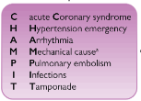
Insuficiência cardíaca:
Diagnóstico
Etiológico:
Outros
Periparto
HIV
Doença renal crônica

Slide 17
Insuficiência cardíaca:
Diagnóstico
Exames complementares:
Laboratório
BNP/NT-pro-NBP (Alto VPN); Troponina; Função renal; Função tireoideana; Glicose...
Eletrocardiograma
Sinais de aumento de câmaras; etiologia; arritmias...
Radiografia de tórax
Congestão pulmonar; Cardiomegalia
Ecocardiograma
Fração de ejeção de ventrículo esquerdo; Disfunção de ventrículo direito;
Volemia...

Slide 18
Insuficiência cardíaca:
Diagnóstico
Exames complementares:
Ressonância cardíaca
Etiologia; Viabilidade...
Angiotomografia de coronárias e escore de cálcio
Excluir DAC
Cateterismo
Suspeita de DAC ou definição prognóstica/terapêutica
Cintilografia miocárdica
Viabilidade miocárdica; Área isquêmica; Etiologia...
Ergoespirometria
Capacidade funcional; Prognóstico...

Slide 19
Insuficiência cardíaca:
Classificação:
New York Heart Association (NYHA):
I- Ausência de sintomas durante atividades cotidianas
II- Sintomas leves durante atividades cotidianas
III- Sintomas em atividades menos intensas ou aos pequenos esforços
IV- Sintomas aos mínimos esforços ou em repouso

Slide 20
Insuficiência cardíaca:
Classificação:
Estágio A - Risco de desenvolver insuficiência cardíaca, sem doença estrutural nem sintomas de insuficiência cardíaca.
Estágio B - Lesão estrutural cardíaca, mas assintomáticos insuficiência cardíaca.
Estágio C - Lesão estrutural cardíaca e sintomas atuais ou pregressos de insuficiência cardíaca.
Estágio D - Sintomas refratários ao tratamento convencional, e que requerem intervenções especializadas ou cuidados paliativos.

Slide 21
Insuficiência cardíaca:
Terapêutica:
Aguda:
Perfil A (Quente e seco)
Perfil B (Quente e úmido)
Perfil C (Frio e úmido)
Perfil L (Frio e seco)

Slide 22
Insuficiência cardíaca:
Terapêutica:
Aguda:
Sinais de congestão:
Ortopneia
Estertores crepitantes pulmonares
Turgência jugular patológica
Refluxo hepatojugular
Edema
Hepatomegalia
Ascite
B3

Slide 23
Insuficiência cardíaca:
Terapêutica:
Aguda:
Sinais de má perfusão:
Extremidades frias
Sonolência
Redução de pressão de pulso
HIPOTENSÃO É DIFERENTE DE HIPOPERFUSÃO

Slide 24
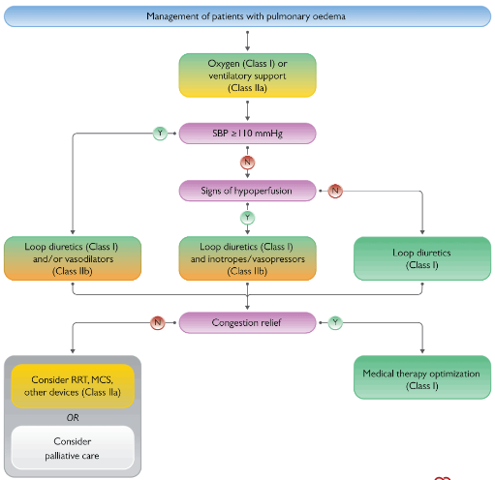
Insuficiência cardíaca:
Terapêutica:
Aguda:
Perfil A (Quente e seco)
Normal
Perfil B (Quente e úmido)
Vasodilatador
Diureticoterapia
Perfil C (Frio e úmido)
Inotrópico
Diureticoterapia
Perfil L (Frio e seco)
Volume => Inotrópico?

Slide 25
Insuficiência cardíaca:
Terapêutica:
Crônica:
Fração de ejeção preservada
Maior ou igual a 50%
Fração de ejeção intermediária ou levemente reduzida
41 a 49%
Fração de ejeção reduzida
Menor ou igual a 40%

Slide 26
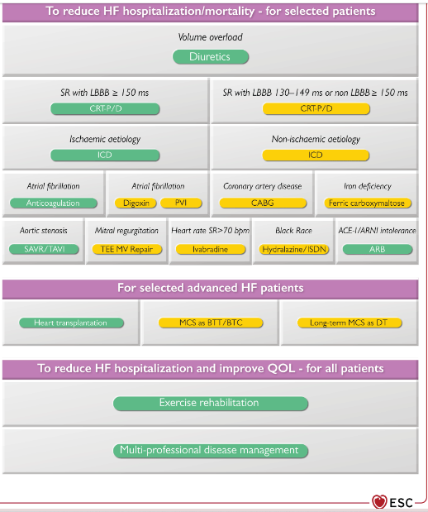
Insuficiência cardíaca:
Terapêutica:
Fração de ejeção reduzida:

Slide 27
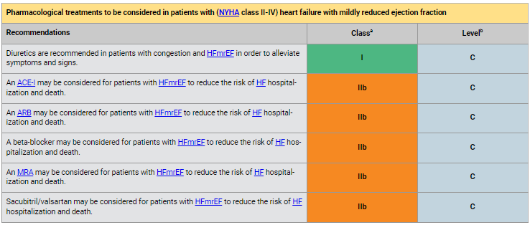
Insuficiência cardíaca:
Terapêutica:
Fração de ejeção intermediária ou levemente reduzida:

Slide 28
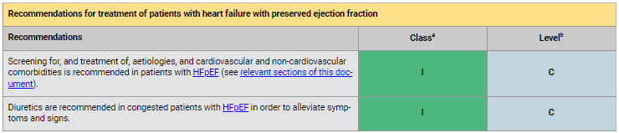
Insuficiência cardíaca:
Terapêutica:
Fração de ejeção preservada:

Slide 29
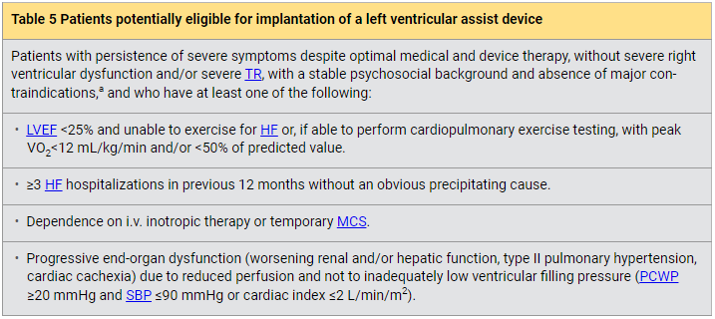
Insuficiência cardíaca:
Terapêutica:

Slide 30
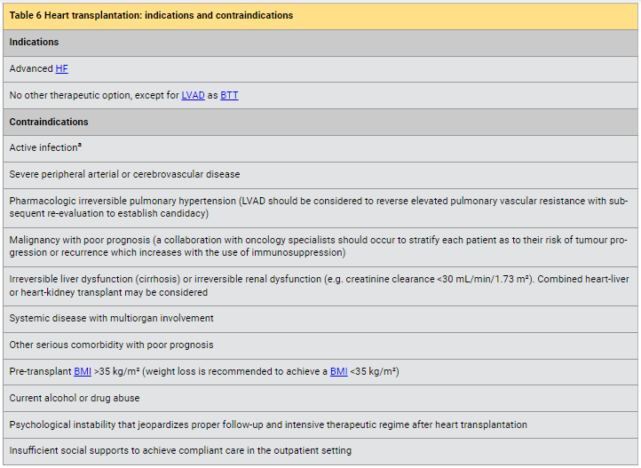
Insuficiência cardíaca:
Terapêutica:

Slide 31
Caso clínico:
Identificação:
JMVMB; masculino; 64 anos
Queixa principal:
Cansaço
História da Doença Atual:
Dispneia iniciada há 6 meses ao subir ladeira ou escadas ou ao correr com piora progressiva ao longo deste período. No momento, relata cansaço até para as tarefas do dia-a-dia, despertando várias vezes ao longo da noite com “sensação de afogamento” mesmo dormindo com mais de um travesseiro. Informa, também, que o edema nos pés iniciado há mais de 1 ano e pior à noite, agora, afeta até a raiz da coxa e bolsa escrotal e está presente durante todo o dia.

Slide 32
Caso clínico:
Ao exame físico:
Acordado e calmo, orientado em tempo e espaço, sem déficits neurológicos
Taquidispneico sem esforço em ar ambiente com SpO2 de 88% e FR 25 irpm
Estável com frequência cardíaca de 98 bpm e pressão arterial de 150 x 90 mmHg
Murmúrio vesicular universalmente audível, reduzido em bases com crepitações e sibilos difusos
Ritmo cardíaco irregular, BNF, sem sopros. Turgência jugular patológica com refluxo hepatojugular.
Abdomen flácido, peristáltico e com fígado palpável e doloroso em hipocôndrio direito com edema de parede abdominal
Edema bilateral até raiz da coxa 4+/4+ simétrico

Slide 33
Caso clínico:
Eletrocardiograma:
T_MIOCARDIOPATIAS (cardiol.br)

Slide 34
Caso clínico:
RX Tórax:

Slide 35
Caso clínico:
Laboratório:
Ureia 70 e Creatinina 1,5
Sódio 140; Potássio 4; Magnésio 2; Cálcio iônico 1,2; Fósforo 3
BNP 1000
Leucócitos 5mil sem desvio
PCR 0,5
Hb 12 e Ht 36
Plaquetas 180mil
TGO 60 e TGP 50
GGT 40 e FA 60
BT 0,2 e BD 0,1
INR 1 e PTTrel 1

Slide 36
Caso clínico:
Ecocardiograma transtorácico:
Disfunção de VE com FE de 30% por Simpson com PSAP 35mmHg e disfunção de VD associada com cava de 2,5 cm com variação mínima

Slide 37
Caso clínico:
O que vocês fariam?

Slide 38
Bibliografia:
- 2021 ESC Guidelines for the diagnosis and treatment of acute and chronic heart failure
II Diretriz Brasileira de Insuficiência Cardíaca Aguda - Montera MW, Almeida RA, Tinoco EM, Rocha RM, Moura LZ, Réa-Neto A , et al. Sociedade Brasileira de Cardiologia
Quais os diferentes padrões de insuficiência cardíaca descompensada? (cardiopapers.com.br) – Último acesso em 14 de outubro de 2022.
III Diretriz Brasileira de Insuficiência Cardíaca Crônica
Livro texto: Tratado de Cardiologia SOCESP 4ª edição - Seção 14 – Insuficiência cardíaca – Capítulo 1

Slide 39



A MEDHUB AGRADECE!

